Slide 1
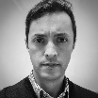
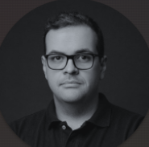
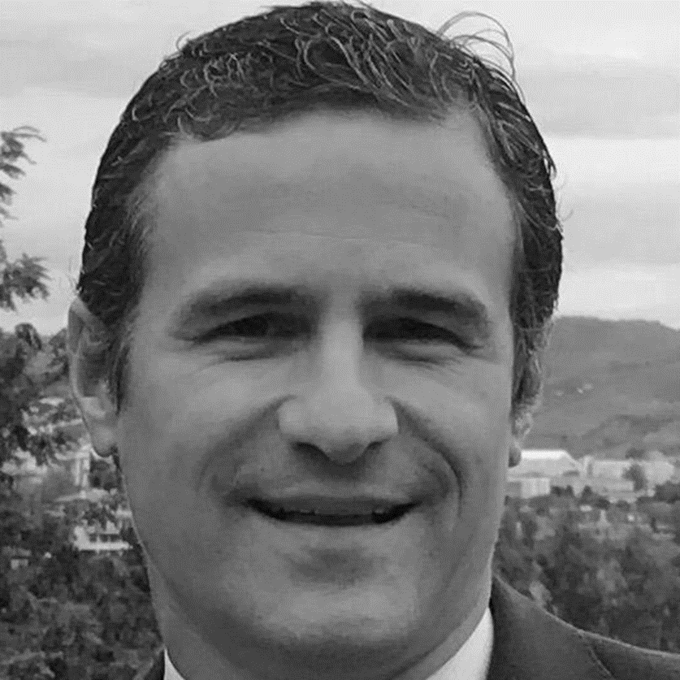
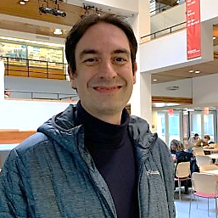
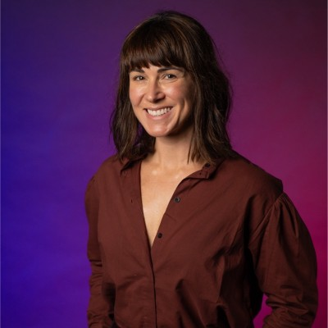
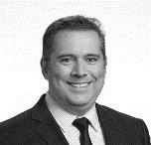
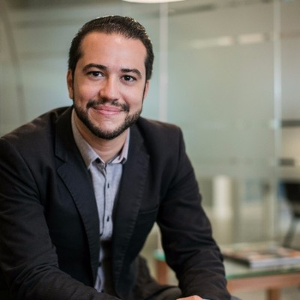
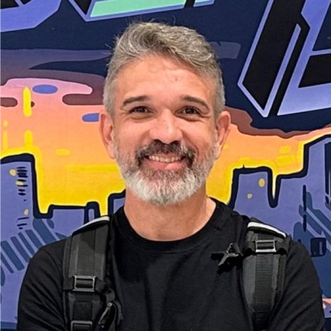

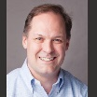


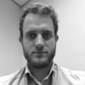
Liderança do Projeto
Comitê Consultivo
Douglas F. Silva
Diretor Executivo
Brenno Graciotti
Gerente Sênior
Mauricio Barbosa
Diretor Executivo Sênior
Marcus Schalch
Diretora Executiva Sênior
Julia Amado
Advisor Sênior
Líder de estratégia com tecnologia em serviços financeiros
+20 anos de experiência em transformação tecnológica, produtos digitais, planejamento estratégico e implementação de soluções
Possui MBA pela Stanford GSB e é Bacharel em Engenharia Elétrica pela Poli-USP
Executivo de estratégia para serviços financeiros
Possui vasta experiência na condução de projetos de planejamento estratégico, go-to-market de produtos, transformação organizacional na indústria de serviços financeiros
Líder LatAm de Serviços financeiros
+25 anos no setor financeiro e tecnológico em projetos de transformação digital, BaaS e Plataformas
Possui MBA pela University of Toronto
< complementar >
< complementar >
Especialistas Nacionais e Internacionais
André Fleury
Diretor Executivo Sênior
Neife Araújo
Diretor Executivo
Marcus Bispo
Diretor Executivo
Denis de Freitas
Diretor Executivo
Michael Abbott
Diretor Executivo Sênior
< complementar >
< complementar >
< complementar >
Líder das Plataformas SaaS Accenture
+15 anos de experiência em consultoria de tecnologia e transformações digitais
Possui Mestrado em Economia na FGV e Bacharelado em Administração FAAP
Líder Américas: Serviços Financeiros
+30 anos de experiência em consultoria e inovação em serviços financeiros, incluindo transformação digital e digital banking
Possui MBA pela Columbia University
Fonte: Elaboração Accenture.

